Slide 1
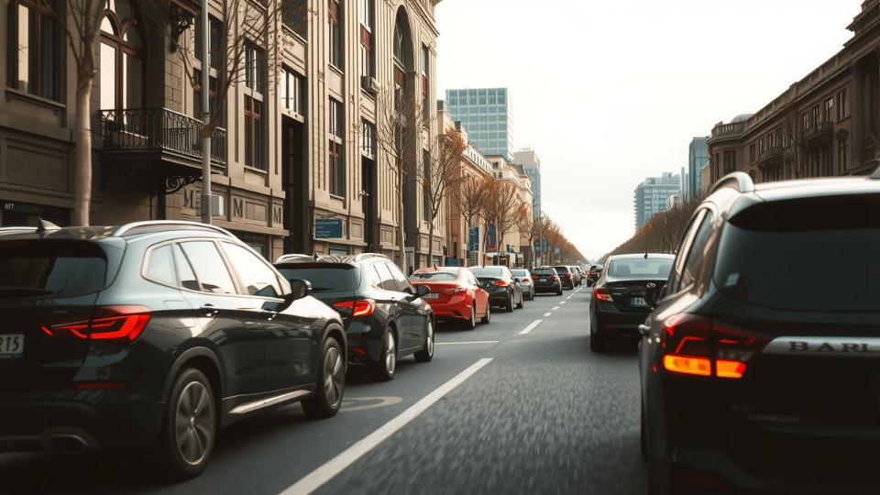

Автомобиль и экология
Автомобиль давно стал неотъемлемой частью современной жизни, обеспечивая мобильность и комфорт миллионам людей, однако его влияние на экологию вызывает серьёзные опасения.
Сегодня мы рассмотрим, как автомобильная индустрия взаимодействует с окружающей средой и какие шаги предпринимаются для минимизации негативных последствий.

Slide 2

История зависимости от автомобилей
Изобретение автомобиля в конце XIX века изменило мир, сделав передвижение быстрым и доступным, но вместе с тем заложило основу для экологического кризиса.
Массовое производство машин, начавшееся в XX веке, привело к росту выбросов парниковых газов и увеличению потребления невозобновляемых ресурсов.
С тех пор автомобиль стал символом прогресса, но также и одним из главных источников антропогенного воздействия на природу.

Slide 3

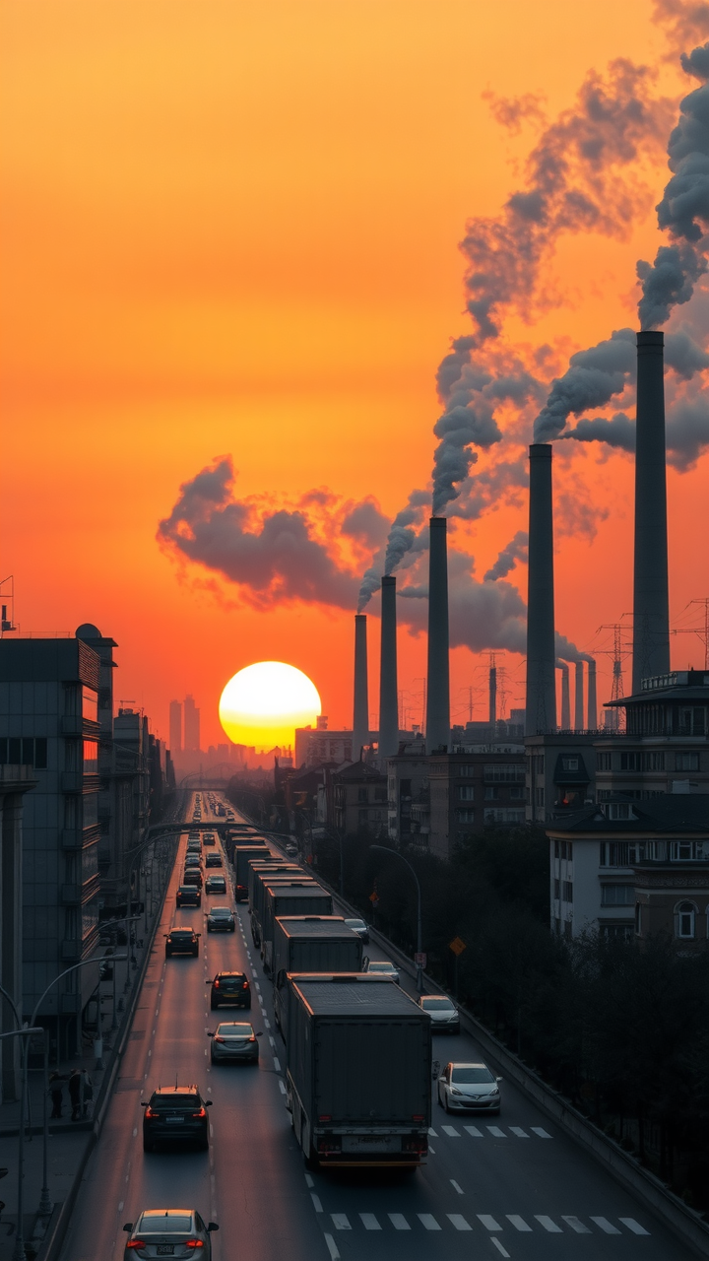
Выбросы углекислого газа
Двигатели внутреннего сгорания, используемые в большинстве автомобилей, выделяют огромное количество углекислого газа, который является основным «виновником» глобального потепления.
По данным исследований, транспортный сектор отвечает около за 25% всех выбросов CO2 в атмосферу, что делает его одной из ключевых целей для сокращения парниковых газов.
Переход на более экологичные технологии становится не просто трендом, а жизненной необходимостью.

Slide 4

Проблема загрязнения воздуха в городах
Выхлопные газы автомобилей содержат не только углекислый газ, но и оксиды азота, углеводороды и твёрдые частицы, которые оказывают разрушительное воздействие на здоровье горожан.
Особенно остро эта проблема стоит в мегаполисах, где плотность транспорта достигает критических значений, а уровень загрязнения воздуха превышает допустимые нормы.
Решение этой проблемы требует комплексного подхода, включающего ограничение трафика и внедрение экологичных технологий.

Slide 5
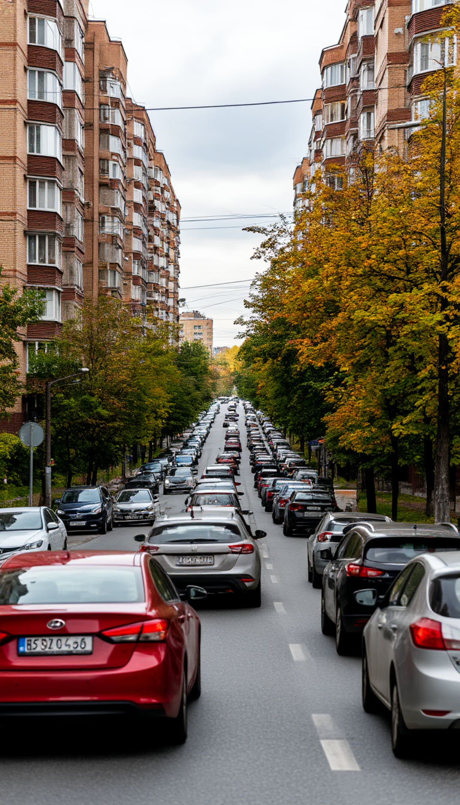

Шумовое загрязнение
Помимо выбросов, автомобили создают ещё одну форму загрязнения — шумовое, которое влияет на психическое и физическое здоровье людей.
Постоянный шум от двигателей и дорог снижает качество жизни, вызывает стресс и даже может привести к хроническим заболеваниям.
Экологические стандарты часто игнорируют эту проблему, хотя она требует такого же внимания, как и другие формы загрязнения.

Slide 6
Производство автомобилей и экологический след
Процесс производства автомобилей сам по себе является энергоёмким и ресурсозатратным, начиная от добычи сырья и заканчивая сборкой готового продукта.
Например, производство одного электромобиля требует значительных объёмов лития и других редкоземельных металлов, что негативно сказывается на экологии мест добычи.
Оптимизация производственных процессов и использование переработанных материалов могут помочь снизить этот экологический след.

Slide 7
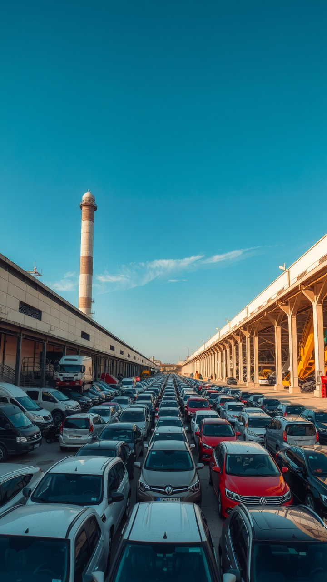
Утилизация старых автомобилей
Каждый год миллионы автомобилей списываются, и их утилизация становится серьёзной экологической проблемой.
Неправильная переработка старых машин приводит к загрязнению почвы и воды токсичными веществами, такими как моторное масло и тяжёлые металлы.
Однако развитие систем вторичной переработки и программы обмена старых машин на новые помогают снизить экологический ущерб.

Slide 8
Электромобили
Электромобили часто позиционируются как решение экологических проблем транспорта, но их экологическая эффективность зависит от многих факторов.
Если электроэнергия для зарядки таких машин производится на угольных электростанциях, то их преимущество перед бензиновыми аналогами значительно уменьшается.
Кроме того, производство аккумуляторов для электромобилей связано с высокими затратами ресурсов и загрязнением окружающей среды.

Slide 9

Альтернативные виды топлива
В поисках экологически чистых решений учёные активно исследуют альтернативные виды топлива, такие как водород, биотопливо и синтетические жидкости.
Хотя некоторые из этих технологий уже внедряются в практику, их массовое применение пока остаётся проблематичным из-за высокой стоимости и недостаточной инфраструктуры.
Тем не менее, эти разработки дают надежду на будущее с меньшим экологическим следом.

Slide 10
Развитие общественного транспорта
Одним из способов сократить экологическое воздействие автомобилей является развитие эффективного и удобного общественного транспорта.
Города, где жители активно используют метро, электробусы и велосипеды, демонстрируют значительно меньший уровень загрязнения воздуха и шума.
Однако для этого требуется не только модернизация инфраструктуры, но и изменение культурных привычек населения.

Slide 11
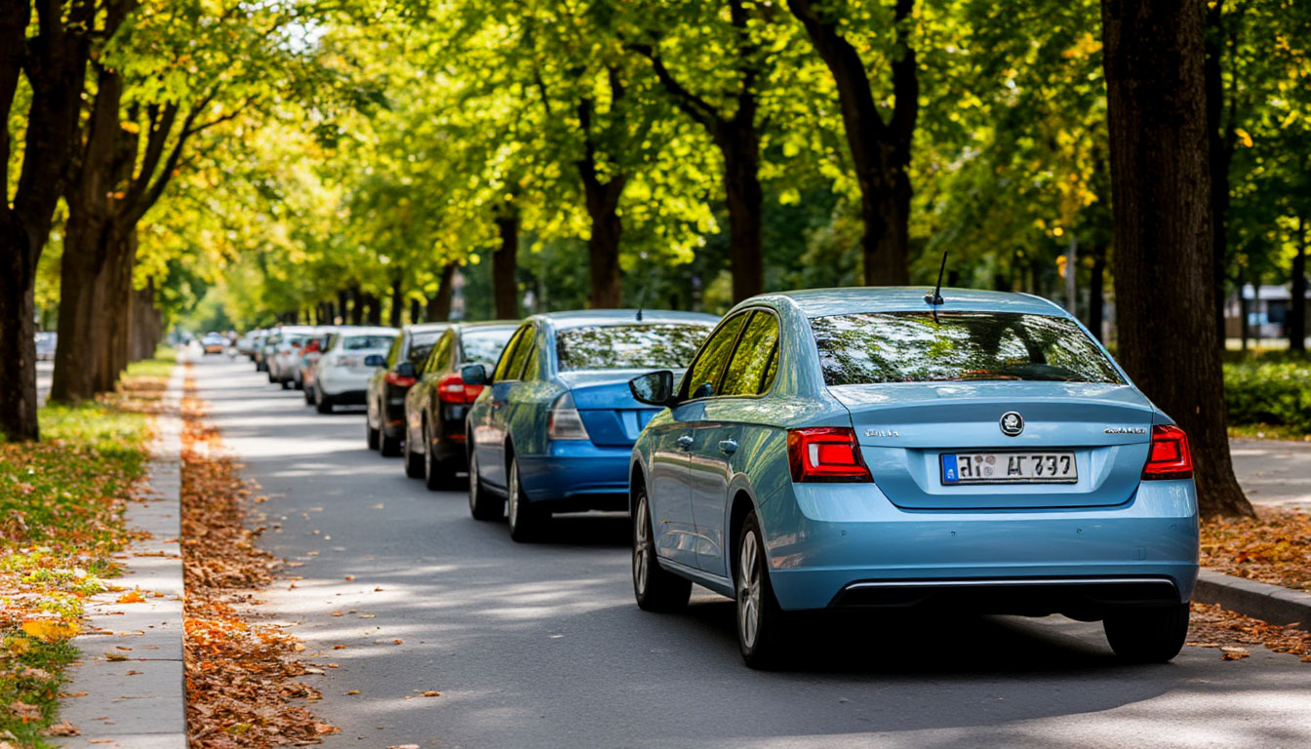

Каршеринг и совместные поездки
Каршеринг и сервисы совместных поездок становятся всё более популярными, предлагая альтернативу владению личным автомобилем.
Такие модели позволяют сократить количество машин на дорогах, что напрямую влияет на уровень загрязнения и пробок.
Однако их успех зависит от готовности людей отказаться от привычного комфорта ради экологических преимуществ.

Slide 12

Зелёные города и автомобили будущего
Города будущего стремятся стать «зелёными», интегрируя экологичные решения в архитектуру, транспорт и повседневную жизнь.
Одним из примеров является создание «умных» дорог, которые заряжают электромобили во время движения, или внедрение беспилотных авто, оптимизирующих маршруты и снижающих расход топлива.
Эти инновации могут кардинально изменить роль автомобилей в экосистеме.

Slide 13
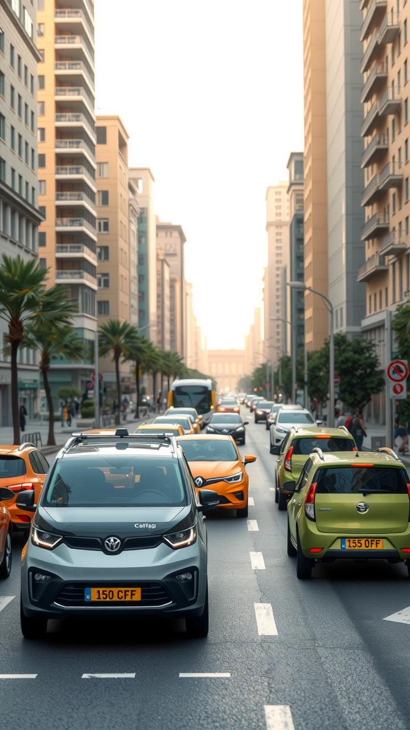
Политика и законодательство
Правительства разных стран активно внедряют законы и стандарты, направленные на снижение экологического воздействия автомобилей.
Это включает введение налогов на выбросы CO2, запрет на продажу бензиновых машин после определённого года и поддержку производителей экологичных технологий.
Однако успех этих мер зависит от их последовательности и глобального сотрудничества.

Slide 14
Роль автопроизводителей
Автопроизводители играют ключевую роль в формировании экологически устойчивого будущего, инвестируя в разработку новых технологий и адаптируя свои производства под «зелёные» стандарты.
Лидеры отрасли, такие как Tesla, Toyota и Volkswagen, уже демонстрируют значительные успехи в этом направлении.
Однако остаётся вопрос, насколько быстро остальная часть индустрии сможет последовать их примеру.

Slide 15

Заключение
Автомобиль и экология — это сложные взаимосвязанные понятия, где прогресс в одной области часто требует компромиссов в другой.
Транспорт будущего должен быть не только удобным и доступным, но и максимально безопасным для нашей планеты.
Только совместные усилия правительств, производителей и обычных людей помогут создать мир, где автомобили смогут сосуществовать с природой, не нанося ей вреда.

